Slide 1
УПРАВЛЕНИЕ ОБРАЗОВАНИЯ
СЕРГИЕВО-ПОСАДСКОГО ГОРОДСКОГО ОКРУГА
МОСКОВСКОЙ ОБЛАСТИ
Муниципальное бюджетное общеобразовательное учреждение «Средняя общеобразовательная школа № 11»
141301, Московская область, г.Сергиев Посад, ул.Дружбы, 5 «А» тел./факс 8(496) 542-05-29; E-mail: sepo_mbou_11@mosreg.ru структурные подразделения
141343, Московская область, Сергиево-Посадский г.о., д.Самотовино, д.59, тел. 541-71-60
141343, Московская область, Сергиево-Посадский г.о., д.Самотовино, д.51 (дошкольное отделение); тел. 541-74-80
141367, Московская область, Сергиево-Посадский г.о., пос.Загорские дали, д.9а, тел. 548-35-48
141301, Московская область, Сергиево-Посадский г.о., г.Сергиев Посад, дошкольное отделение: ул.Дружбы, д.10б, тел. 542-03-73
Новоугличское шоссе, д.72, тел. 542-07-09
ЭТА ВОЛШЕБНИЦА
СОЛЬ
Разработала
воспитатель высшей квалификационной категории
Потетенина Н.В.

Slide 2
.
Самое главное -не мешать ребенку открывать мир. Изобразительная деятельность - развивает у ребёнка сенсорные чувства цвета, формы и композиции. Если ребёнка на занятии научат рисовать человека, чашку или слона, он с удовольствием не раз будет изображать его в свободное время. Важно не просто научить детей, умениям и навыкам, но и максимально раскрыть их творческий потенциал. Знакомство детей с рисованием цветной солью позволит расширить творческие способности ребёнка, его фантазию и воображение.
Цель:
Развитие творческого потенциала детей, через нетрадиционные методы рисования солью.
Задачи:
Познакомить детей со свойствами соли, как материалом для художественного творчества.
Формировать представление о разных способах изображения предметов и явлений.
Вызвать интерес к изображению новым способом рисования.
Учить окрашивать соль с помощью цветного мела и гуаши.
Расширить представления детей в использовании нескольких материалов в изображении рисунка (клей, соль, краски).
Развивать творческий потенциал.
Детям предоставляется возможность самостоятельно или с небольшой помощью взрослых:
Познакомиться со свойствами соли как продукта питания, а также научиться использовать соль, как средство для творчества.
Научиться окрашивать соль разными способами.
Применять разные методы рисования в одной работе.
Раскрыть творческий потенциал, через познание нового способа отображения окружающего мира, его красоты и уникальности.

Slide 3
Для работы вам пригодятся: пачка столовой соли; картон; канцелярский клей; акварель (лучше жидкую) кисточка.
Ход работы:
Для такого творческого рисунка не надо заранее изготавливать трафареты, хотя при желании можно распечатать какой-либо эскиз с простыми формами.
Нарисуйте клеем какой-либо узор на картоне, например, цветок или вазу.
Положите его в форму для выпечки и хорошо просыпьте солью.
Форма нужна, чтобы не рассыпать соль повсюду. После того как клей пристынет, стряхните все лишние крупинки. Обмакните кисточку в нужный цвет.
Аккуратно прикоснитесь к солевой линии и увидите, как цвет растекается по контуру. Используйте разные цвета в разных частях рисунка, они будут очень красиво смешиваться на переходах.
Заполните все проклеенные линии цветом и оставьте сохнуть. До полного высыхания может пройти один-два дня.
Такие картины могут быть на любую тему, например, рисование солью и акварельными красками "Зима" будет прекрасным подарком на Новый год родственникам от юного дарования.

Slide 4
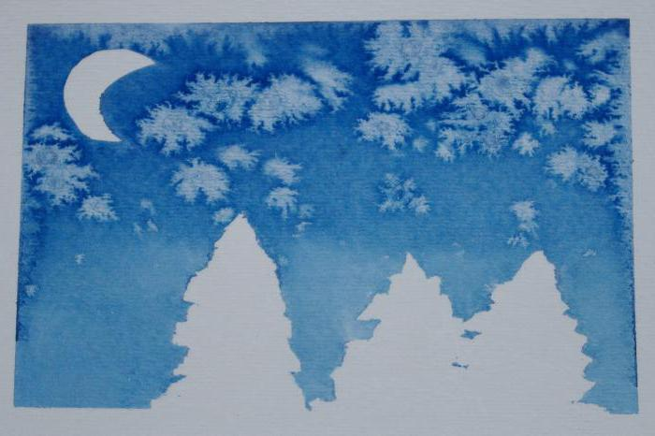

Slide 5
Рисование солью и акварельными красками подходит для любого возраста, даже для самых маленьких. Уже с 1,5 лет можно сделать ребенку объемную краску, которой он может поливать прямо из бутылочки.
Для создания такой чудо краски вам потребуются:
1 стакан соли;
1 стакан муки;
1 стакан воды;
разноцветная гуашь или акварель;
картон;
пластиковая бутылка для выдавливания краски (можно взять из-под кетчупа).
Теперь смешайте соль, муку и воду, разлейте получившуюся жидкость по трем емкостям и добавьте нужный цвет в каждую., Маленьким деткам очень нравится выдавливать такую массу на картон, создавая мерцающие рисунки

Slide 6
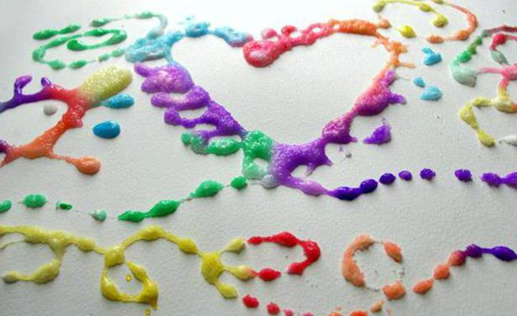

Slide 7
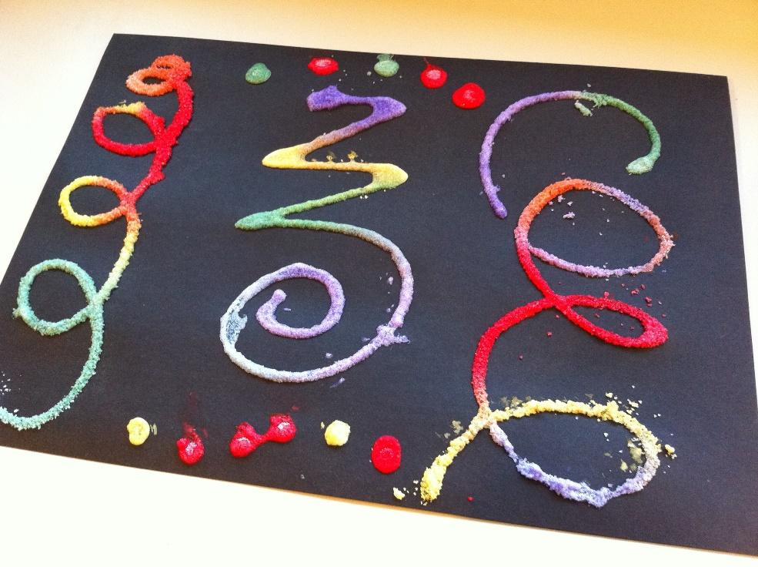

Slide 8
Вариант с использованием восковых карандашей.
Подойдет уже для более старших детей, а если выбрать сложный эскиз, то и взрослому такая работа придется по вкусу.
Материалы:
белый восковой карандаш;
краски акварельные;
плотный лист А4;
вода
каменная соль;
раскраска.
Подготовив весь необходимый материал, можно начинать само рисование солью и акварельными красками: Распечатайте рисунок или нарисуйте эскиз самостоятельно. Для примера берем лису зимой. Восковым карандашом прорисовываем снежинки и контур лисички на белой бумаге. Намочите лист и акварелью заполните небо, луну, облака. Можно использовать разные оттенки, чтобы рисунок получился насыщенней. До полного высыхания картины посыпьте лист солью, которая впитает краску и заискрится. Дайте работе высохнуть, затем, стряхните лишнюю соль. Благодаря восковому контуру снежинки и лиса не слились с фоном, а соль добавила сказочного блеска пейзажу. Такую работу можно выполнить в качестве открытки.

Slide 9
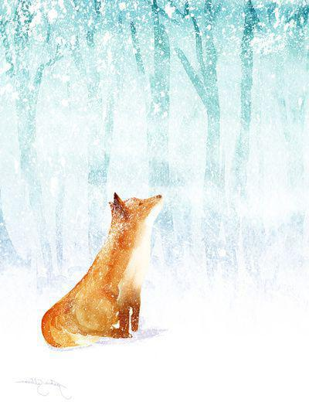

Slide 10
Эффекты от разного вида соли
Когда вы насыпаете соль на непросохшую акварель, она собирает воду и отталкивает пигмент. Поэтому от вида соли может получиться различный эффект. Если применить вариант мелкой соли "экстра", то у вас получатся маленькие точки, похожие на мелкий снег или туман. Главное в этой технике - поймать момент, когда рисунок не совсем мокрый, чтобы не растворить кристаллики, но и не сухой, иначе ничего не выйдет. Можно использовать даже морскую крупную соль. С ее помощью можно создать различные завитки. Хорошо подойдет для зимних пейзажей, например, если вы хотите нарисовать вьюгу. Применение такой техники очень широко, все зависит от вашей фантазии. Подходит практически ко всем вариантам рисования акварелью

Slide 11
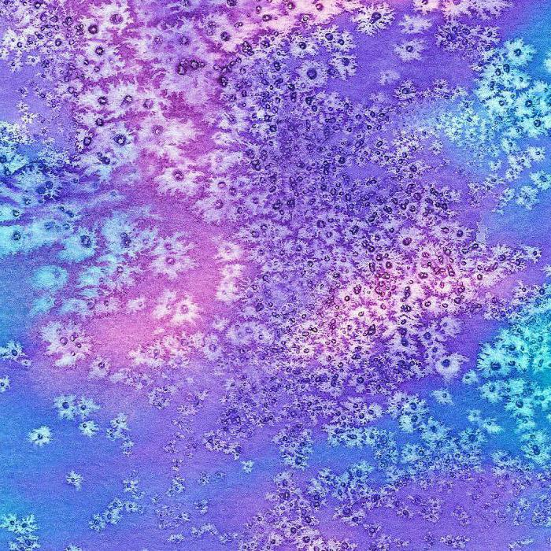

Slide 12
Рисуем солью

Slide 13
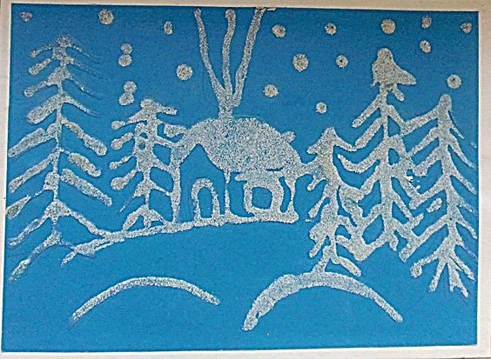

Slide 14
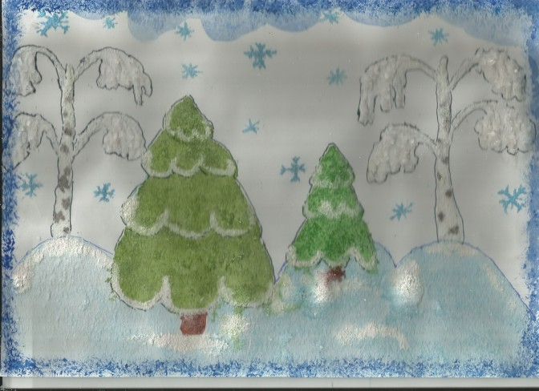

Slide 15
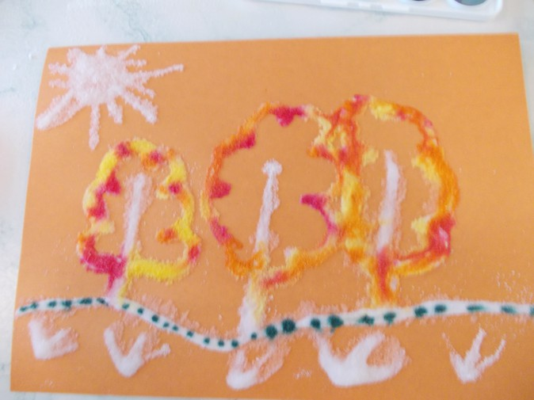

Slide 16
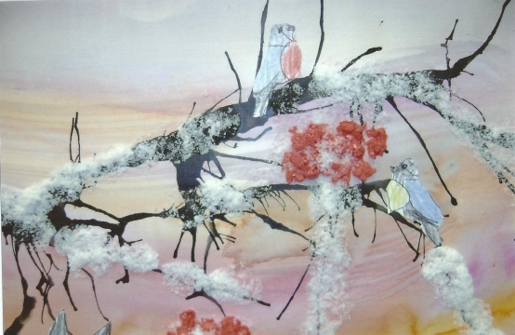

Slide 17
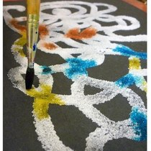

Slide 18
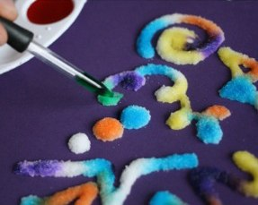

Slide 19
Творческих успехов

